Slide 1
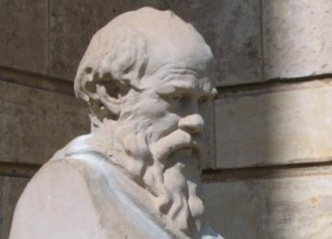


西洋哲學史 西洋哲學的創始：古希臘哲學 (一)
授課教師：苑舉正教授
【本著作除另有註明外，採取創用CC「姓名標示－非商業性－相同方式分享」台灣3.0版授權釋出】
本作品轉載自Microsoft Office 2007多媒體藝廊，依據Microsoft服務合約及著作權法第46、52、65條合理使用

Slide 2
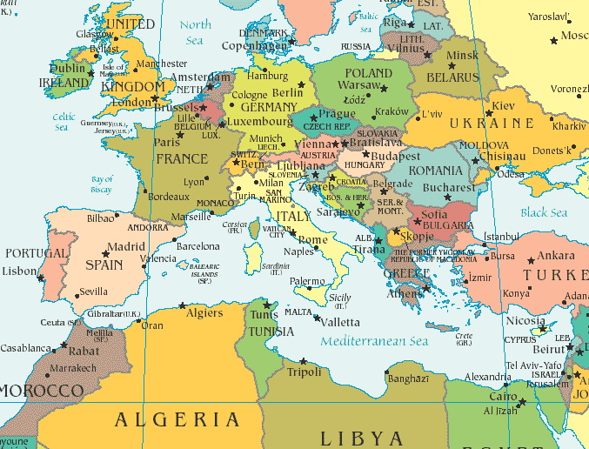
Flickr，作者：xJason.Rogersx。

Slide 3
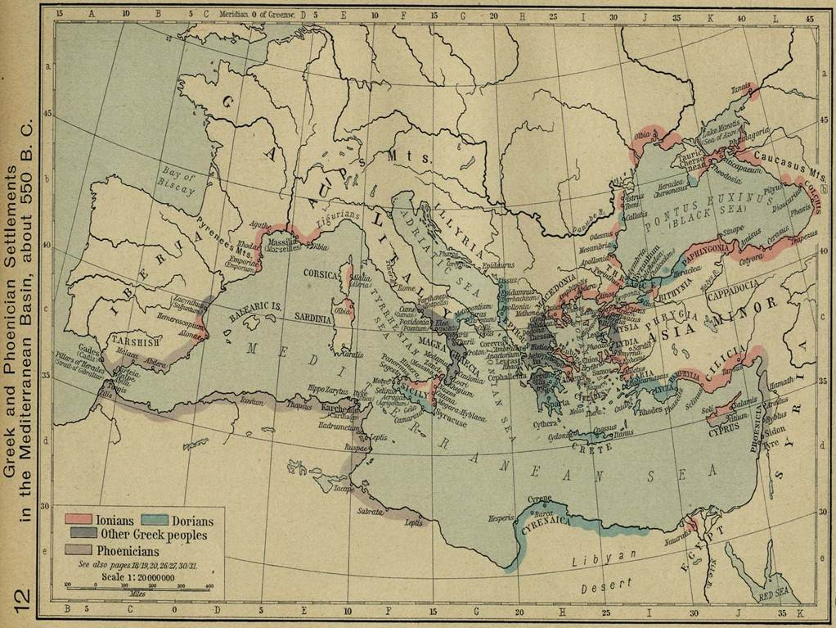

Slide 4
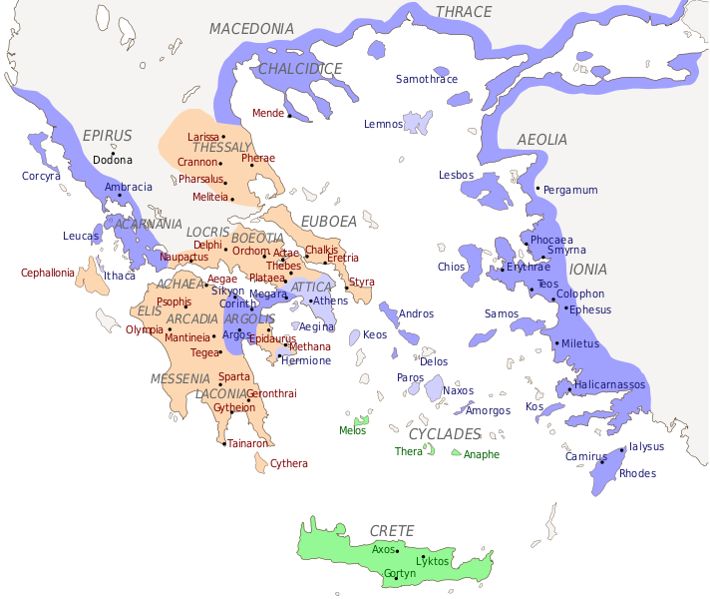


Slide 5
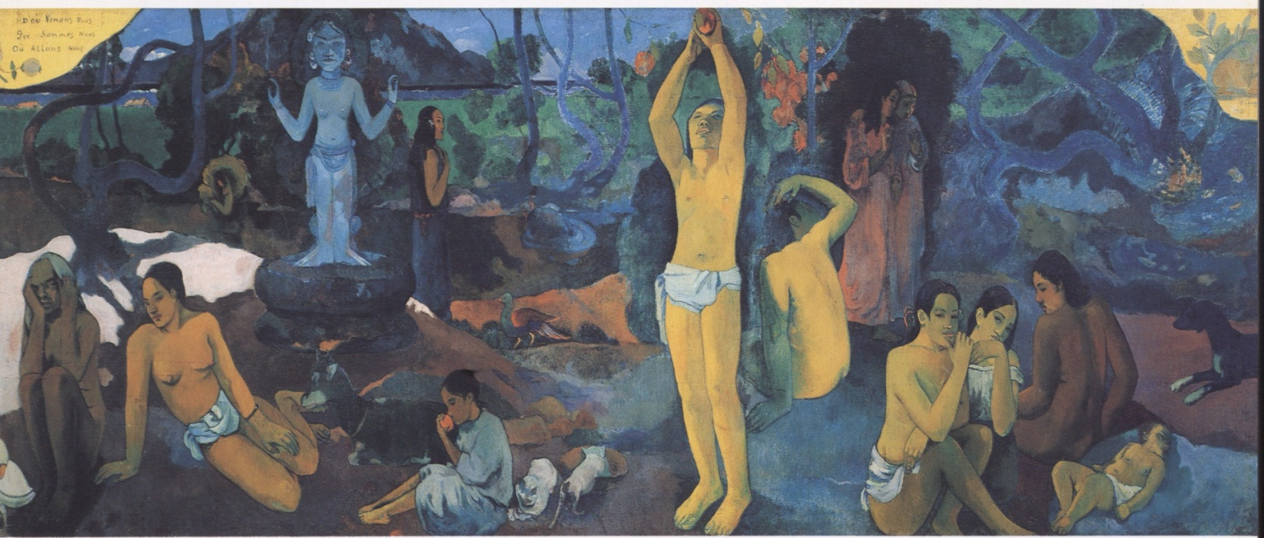

西洋哲學的特別之處在哪裡？ 我們人類原先都在問同樣的問題： 變化來自於何處？它有沒有原則？ 如果有原則，那麼要怎麼發現它？

Slide 6
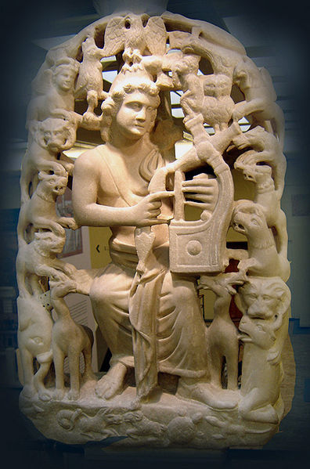


Slide 7
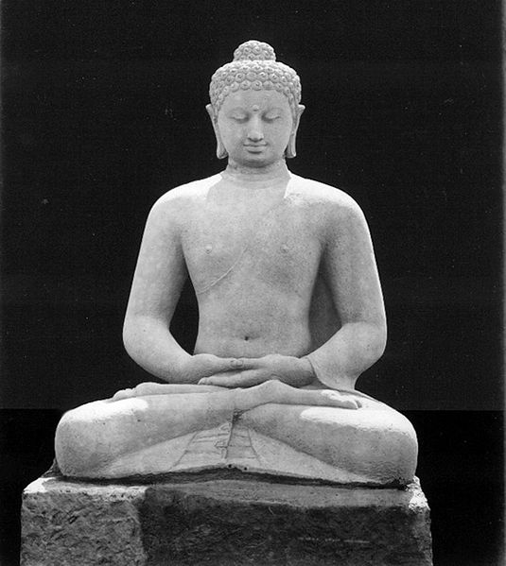
所以西洋哲學原來與其他哲學一樣，都是以找尋自然的原則為主
「自然」的希臘文是PHYSIS，也就是今天英文PHYSICS的起源。
有智慧的人，例如佛陀，也是在解釋這個自然的原則，例如因果輪迴。

Slide 8

版權聲明
頁碼 | 作品 | 版權圖示 | 來源/作者
1-9 |  |  | 本作品轉載自Microsoft Office 2007多媒體藝廊，依據Microsoft服務合約及著作權法第46、52、65條合理使用
１ |  |  | wikipedia，Photograph by Greg O‘Beirne.，Cropped by User:Tomisti，本作品轉載自http://en.wikipedia.org/wiki/File:UWASocrates_gobeirne_cropped.jpg， 瀏覽日期：2012/9/28。本作品採取創用CC「姓名標示－相同方式分享」3.0版授權釋出。
2 |  |  | 作品名稱：Mediterranean Sea ，作者：Unknown， 本作品轉載自http://mediterraneancultures.wikispaces.com/Mediterranean+Sea， 瀏覽日期2012/9/27。本作品採取創用CC「姓名標示－相同方式分享」2.0版授權釋出。
3 |  |  | 作品名稱：Greek and Phoenician Settlements in the Mediterranean Basin, about 550 B.C.， 作者：Unknown，連結網址：http://ancienthistory.about.com/od/geography/ig/Maps-of-Ancient-Greece/Settlements.htm，瀏覽日期：2012/10/24。 依據著作權法第46、52、65條合理使用

Slide 9
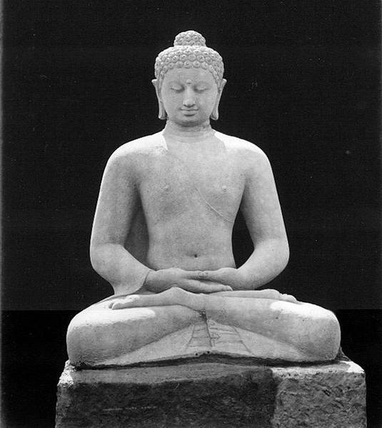
版權聲明
頁碼 | 作品 | 版權圖示 | 來源/作者
4 |  |  | Wikipedia，作者：Future Perfect at Sunrise ， 本作品轉載自http://zh.wikipedia.org/wiki/File:Ancient_Greek_epichoric_alphabets.svg， 瀏覽日期：2012/09/25
5 |  |  | Wikipedia，作品名稱：Where do we come from? Who are we? Where are we going? 作者：保羅高更，本作品轉載自http://zh.wikipedia.org/wiki/File:Paul_Gauguin_142.jpg， 瀏覽日期：2012/09/25
6 |  |  | Wikipedia，作者：Ricardo André Frantz， 本作品轉載自http://en.wikipedia.org/wiki/File:Orfeu-atenas.jpg， 瀏覽日期：2012/09/25
7 |  |  | Wikipedia，作者：en:Isidore van Kinsbergen， 本作品轉載自http://zh.wikipedia.org/wiki/File:Seated_Buddha_Amitabha_statue.jpg， 瀏覽日期：2012/09/25

